Slide 1
Sykursjúkir lifa almennt 4 - 6 árum skemur og aðaldánarorsök þeirra eru kransæðasjúkdómar.
Vilbergsson S, Sigurdsson G, Sigvaldason H, Sigfusson N. Coronary heart disease mortality amongst non-insulin-dependent diabetic subjects in Iceland: the independent effect of diabetes. The Reykjavik Study 17-year follow up. J Intern Med 1998;244(4):309-16.
Notes:
Líkur á stóræðasjúkdómi 2-4x - Þrír af hverjum fjórum deyja af völdum hans. - Þessi áhættuaukning er óháð öðrum hefðbundnum áhættuþáttum, þótt aðrir áhættuþættir hafi ríka tilhneigingu til að fylgja þessum skjólstæðingum í meira mæli. - Þeir eru einnig líklegri til að deyja af völdum áfallsins þegar það ríður yfir. - 22% af UKPDS sj. fengið hjartaáfall eða heilablóðfall innan 10 ára.

Slide 2
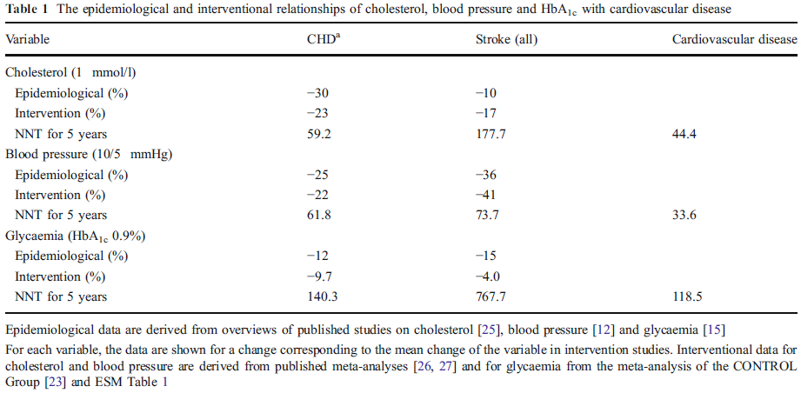
Intensified glucose lowering in type 2 diabetes: time for a reappraisal
Meðhöndlun BÞ og blóðfitu hefur 3-4x meiri áhrif á stóræðasjd.!
J. S. Yudkin & B. Richter & E. A. M. Gale. Intensified glucose lowering in type 2 diabetes: time for a reappraisal. Diabetologia (2010) 53:2079–2085
Notes:
Í ljósi þess að stóræðasjúkdómur er helsti bæði dauða- og sjúkdómsvaldurinn hjá sykursjúkum af tegund 2 og hefur þannig mun mikil áhrif á líf og lífsgæði þessa skjólstæðinga má ekki gleyma sér í bara sykurstjórnun. Þessi samanburður á áhrifum á meðferð annarra megináhættuþátta eins og BÞ og hárrar blóðfitu, segir okkur mikið um mikilvægi þeirra. Þetta ekki síst með það í huga að þegar þú ert komin út í meðferð með insúlíni og tilheyrandi blóðsykurmælingum þá er meðferðin farin að hafa neikvæð áhrif á lífsgæði fólks. Statin og BÞ meðferð er bæði einfaldari og hefur sjaldnar í för með sér bein neikvæð áhrif á lífsgæði.

Slide 3
UKPDS - NNT í 10 ár til að hindra 1 ”end-point”:
BÞ kontroll:
6 ( 95 % CI 3-10)
Sykurkontroll:
20 (95% CI 10 - 500)
Aðrir áhættuþættir en b-sykur eru ekki síður mikilvægir!
Notes:
Ég er ánægður ef þið farið héðan með 2 praktíska þekkingarmola – þetta er annar þeirra. Aðrir áhættuþættir en b-sykur skipta ekki síður máli.

